Slide 1

Что такое требование к ПО
Требование — это...
Что vs Как
Зафиксированное условие, которому должна соответствовать система, или функция, которую она должна предоставлять. Описывает ожидаемый результат, а не пожелание.
Требование определяет что нужно сделать. Техническое решение — как это реализовать. Это принципиальное разграничение.

Slide 2
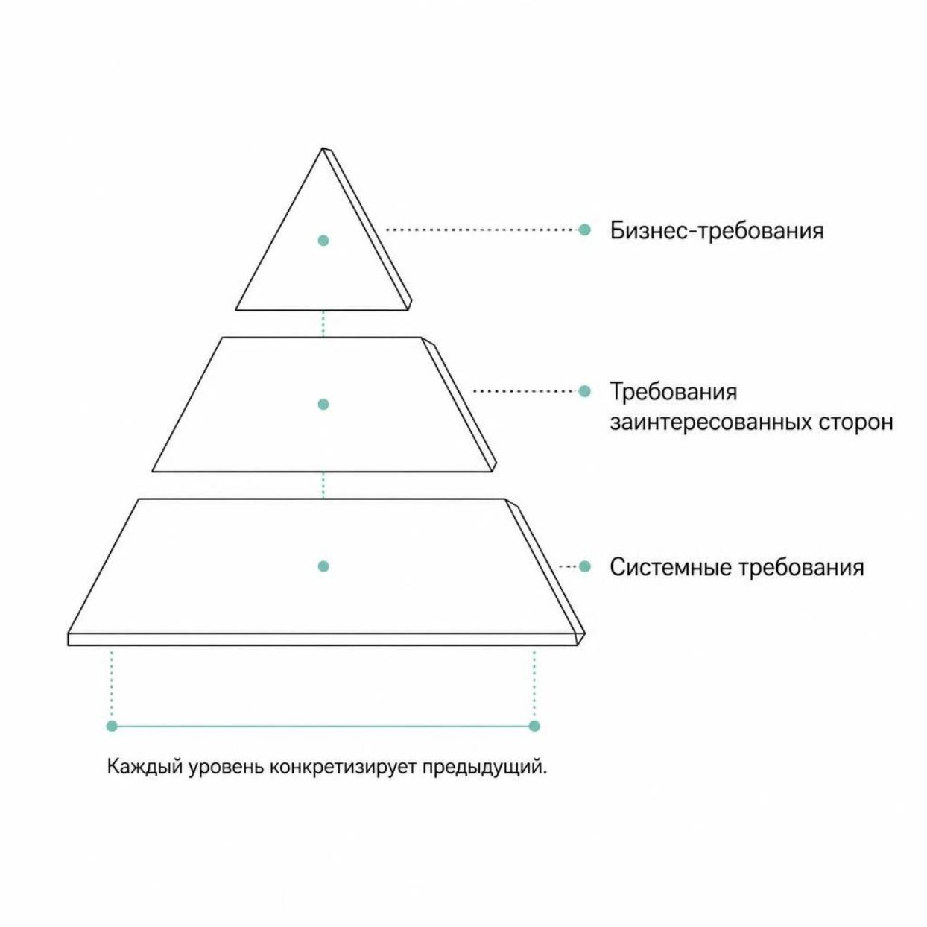
Принципы классификации требований
По содержанию
Требования также делятся на два типа по своей природе:
Одно требование может одновременно относиться к разным категориям.
Функциональные
Нефункциональные
Поведение системы
Качество и ограничения

Slide 3

Бизнес-требования
Цель
Определяют, какую бизнес-проблему нужно решить. Отвечают на вопрос зачем создаётся система.
Пример
Сократить обращения в поддержку на 30% за полгода после внедрения.
Почему важно
Функция может быть технически правильной, но не приносить нужного бизнес-результата.

Slide 4


Требования заинтересованных сторон
Отражают потребности всех, на кого влияет система: пользователей, подразделений, руководства, партнёров.
Требования разных сторон могут противоречить друг другу. Например: одно подразделение хочет максимум данных, другое — ограничивает доступ.
Рассматривать их нужно с учётом полномочий и целей каждого участника.

Slide 5


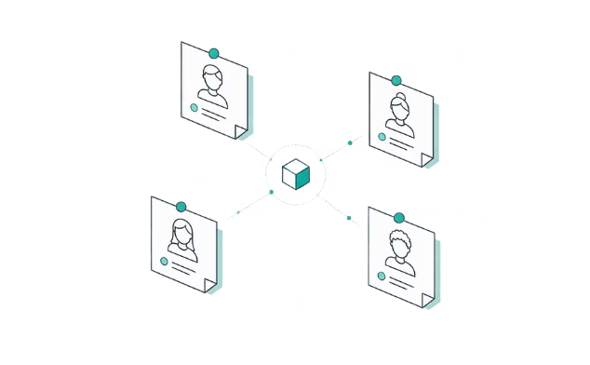
Пользовательские требования
Формулировка
Пример
Разграничение
С точки зрения пользователя, без деталей реализации.
Клиент узнаёт местонахождение посылки по номеру отправления.
Разные категории пользователей решают разные задачи в одной системе.

Slide 6

Системные требования
Уровень описания
Конкретизируют более общие потребности до уровня, достаточного для технической проработки.
Системное требование
При вводе номера показать статус и дату обновления
Пользовательское требование
«Системное требование» указывает на уровень описания, а не на противоположность функциональности.
Узнать статус посылки

Slide 7
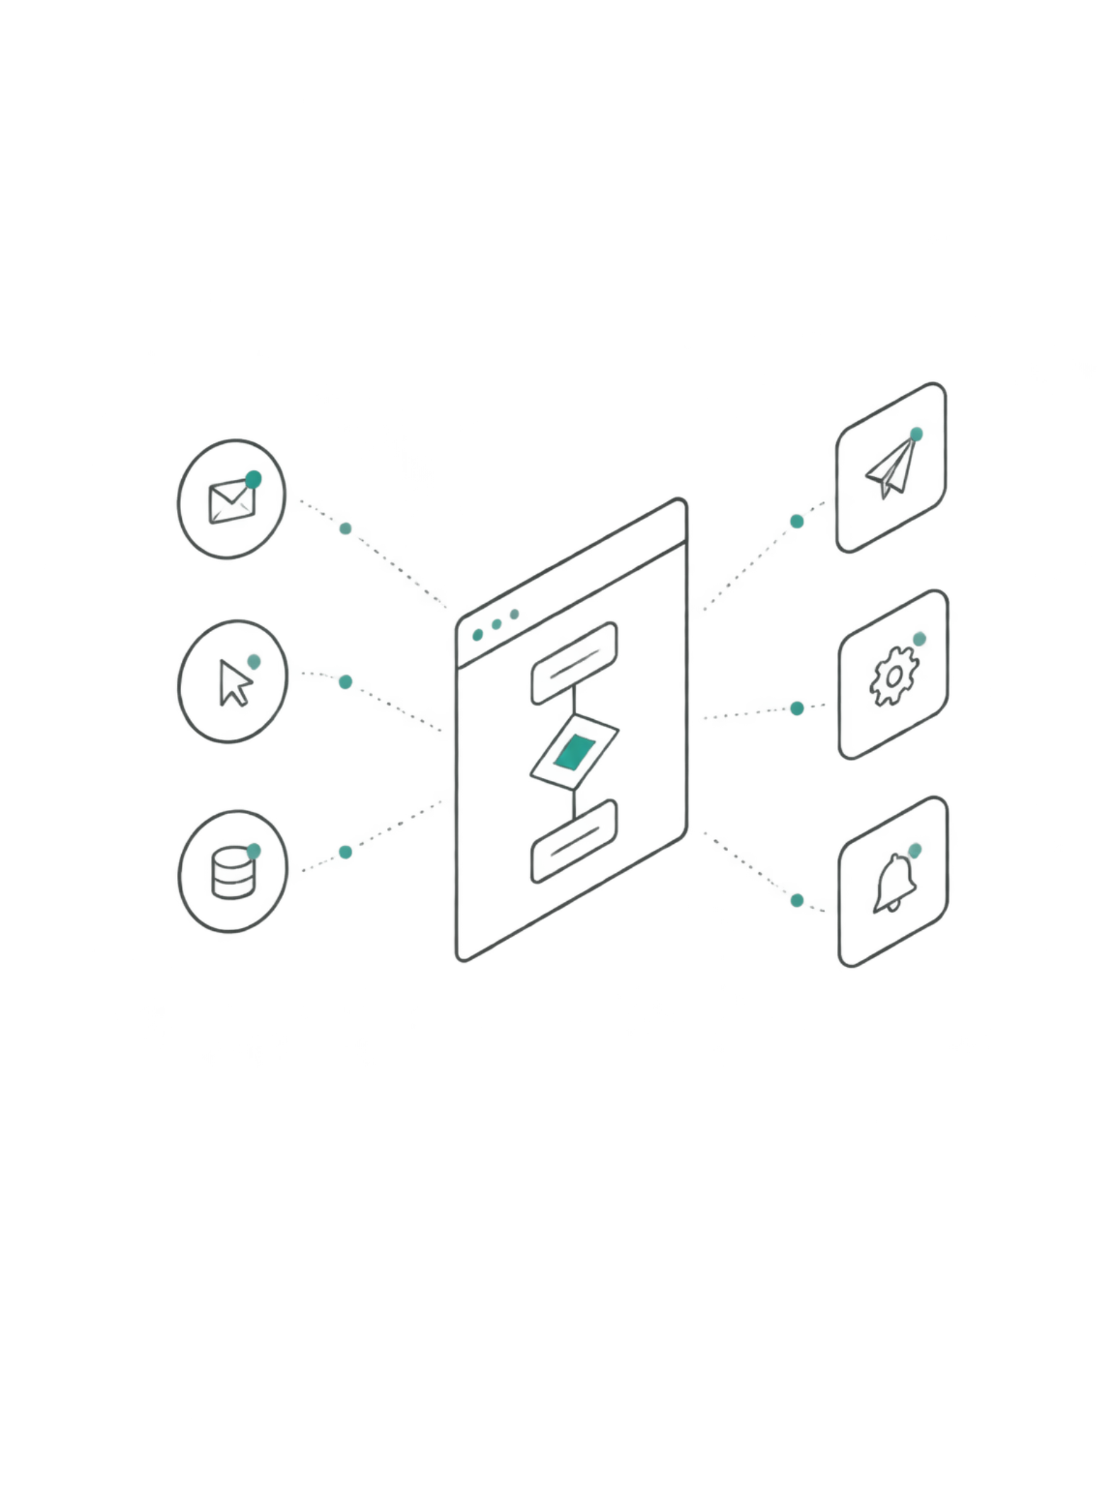
Функциональные требования
Определяют, какие действия выполняет система и как она реагирует на события.
Успешный сценарий
Исключительная ситуация
При регистрации отправления — присвоить уникальный ID.
При вводе несуществующего номера — сообщить об ошибке.
Важно помнить
Обработка ошибок — такое же требование, как и основной сценарий.

Slide 8

Требования к данным и информационным объектам
Что определяют
Какую информацию система должна хранить, обрабатывать и предоставлять. Состав сведений и правила их использования.
Пример: данные об отправлении
Номер
Дата регистрации
Статус
Получатель
История перемещений

Slide 9
Требования к внешним интерфейсам и взаимодействиям
Пользовательский интерфейс
Программный интерфейс
Пример
Взаимодействие система ↔ система: API, протоколы обмена данными.
Получать статус доставки от платформы партнёра и обновлять данные в системе.
Взаимодействие человек ↔ приложение: экраны, формы, навигация.

Slide 10

Ограничения и переходные требования
Ограничения
Переходные требования
Обязательные условия реализации, сужающие множество допустимых решений.
Условия для перехода от старого решения к новому. Актуальны только в период миграции, не при постоянной эксплуатации.
Использование корпоративной платформы
Совместимость с определённой ОС
Пример: перенос истории отправлений из предыдущего приложения в новую систему.

